Slide 1
Алтайская целина
Страницы истории

Slide 2
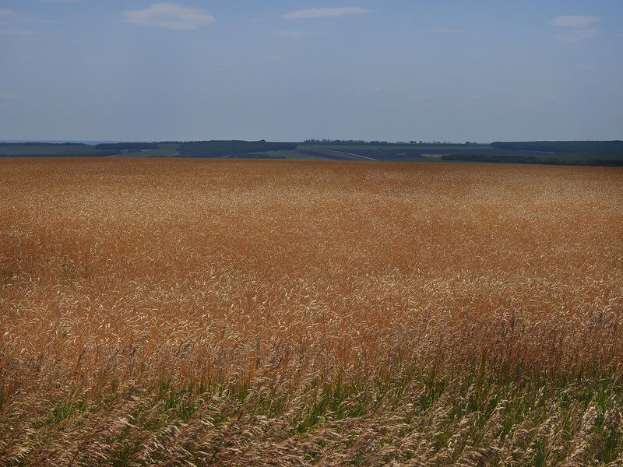
Хлеб всему голова
В начале 50-х годов средняя урожайность зерновых
не превышала 9 центнеров с гектара.
Решением проблемы стало освоение целинных
и залежных земель
Notes:
*

Slide 3
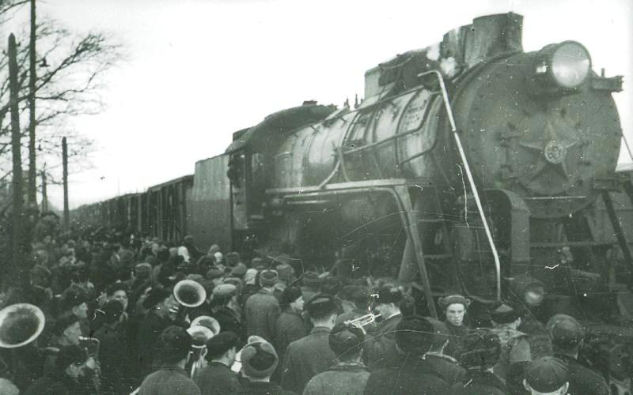
28 февраля 1954 г. барнаульцы встречали
из Москвы первый поезд с целинниками

Slide 4
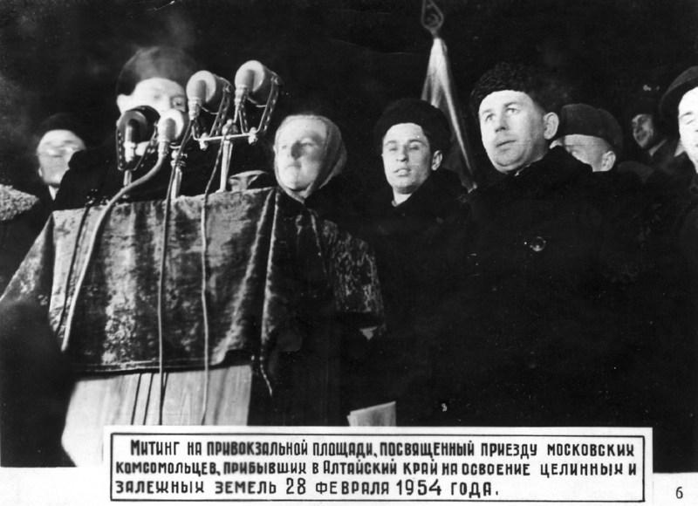

Slide 5
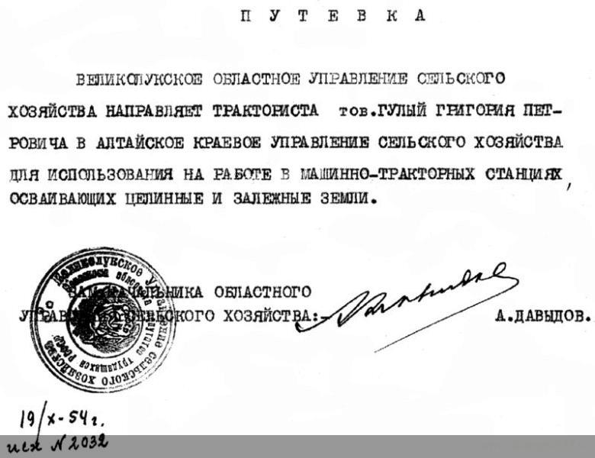

Slide 6
На целину приезжали демобилизованные
из Советской Армии

Slide 8
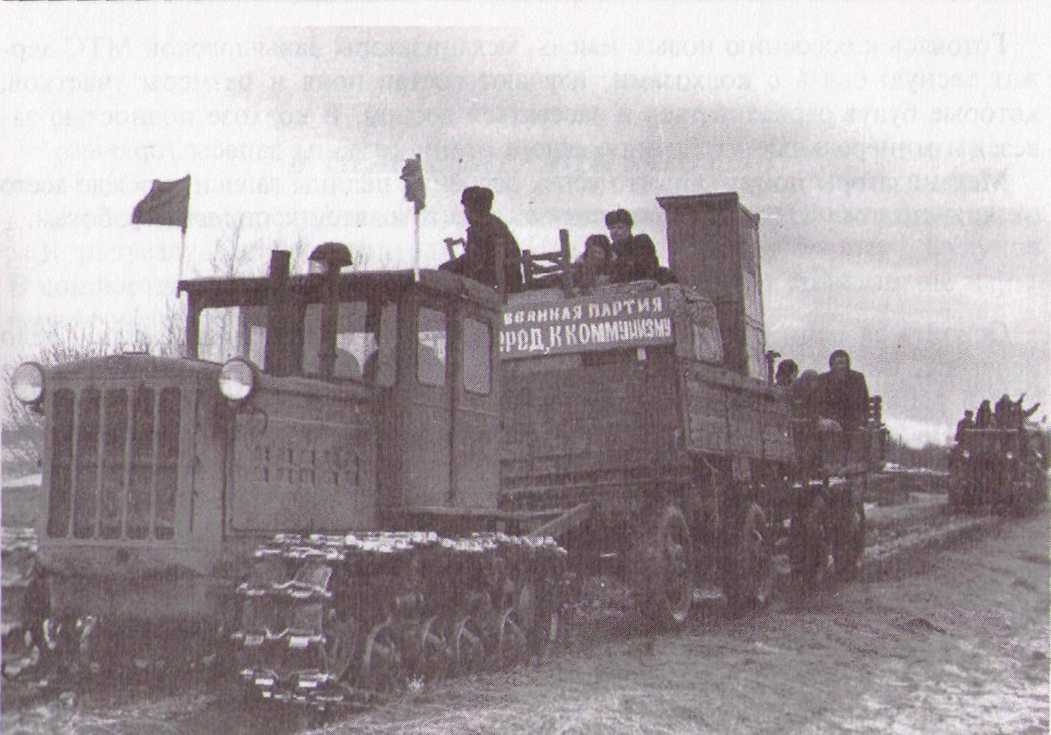
Здравствуй, земля целинная!

Slide 9
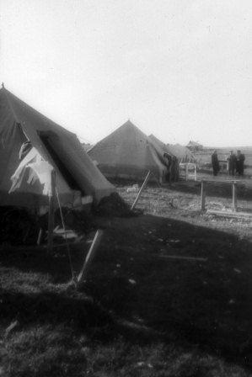
Палаточный городок целинников

Slide 10
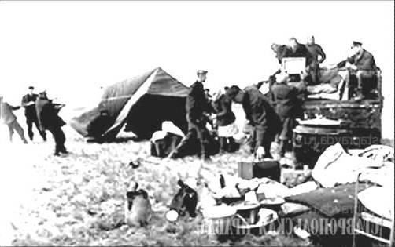
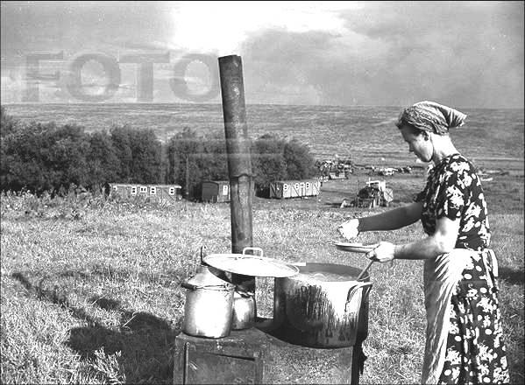
Быт палаточного городка

Slide 11
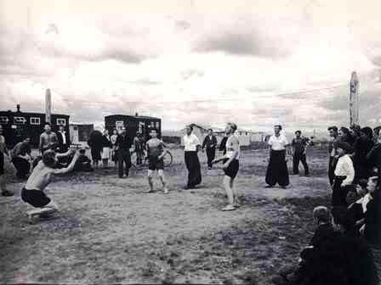
Целинники в часы досуга
Notes:
*

Slide 12
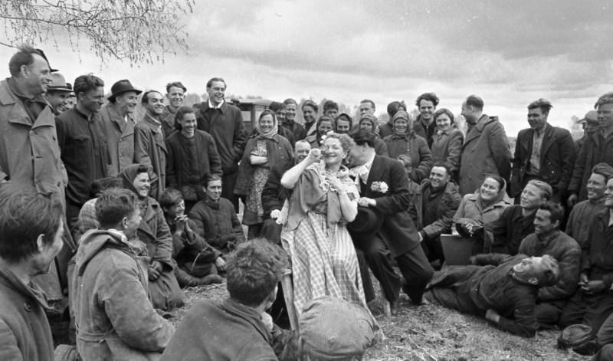
В гостях – артисты МХАТа

Slide 13
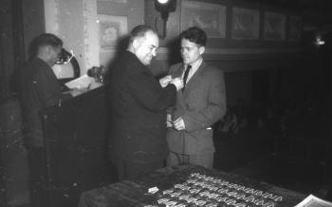
Герои целины
13 тысяч покорителей алтайской целины были награждены орденами и медалями
114 человек удостоены звания «Герой Социалистического Труда»

Slide 14
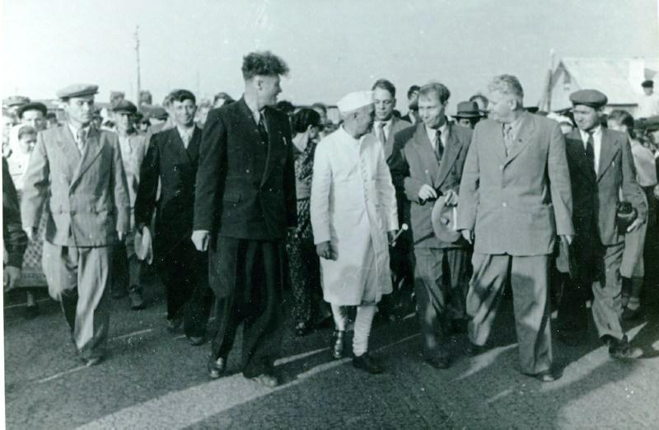
16-17 июня 1955 г.
Алтайский край с визитом посетили премьер-министр Индии Джавахарлал Неру и его дочь Индира Ганди

Slide 15
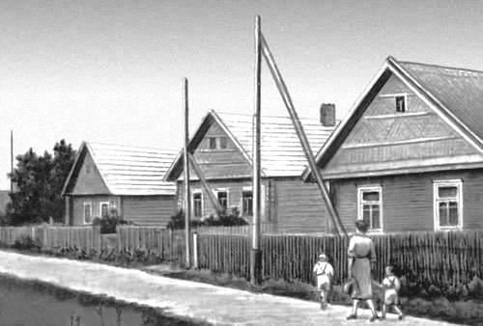
Целинное новоселье

Slide 16
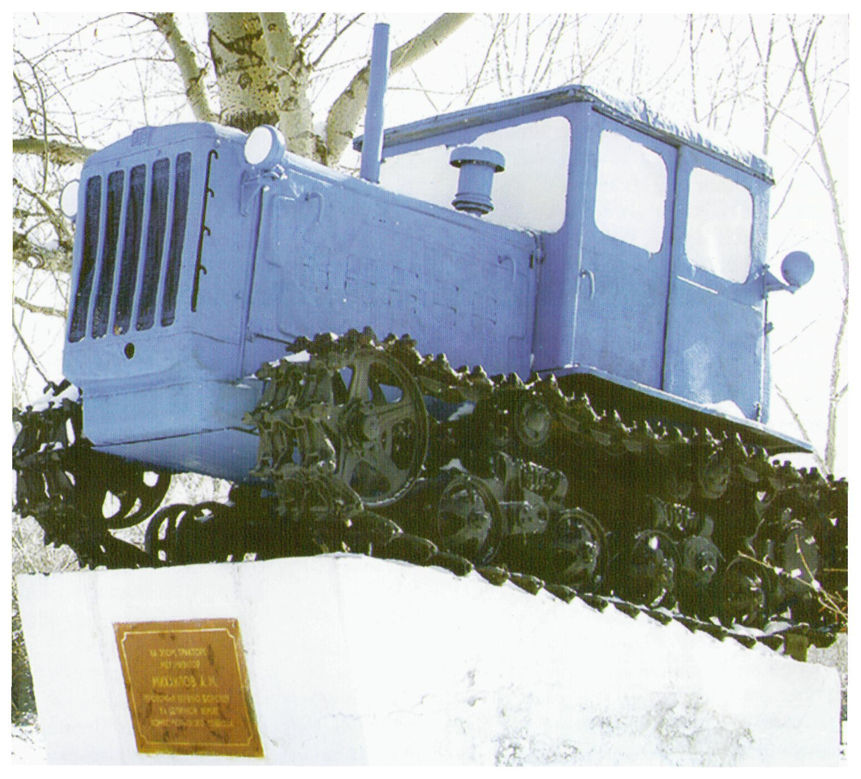
Символ целины – трактор ДТ-54

Slide 17
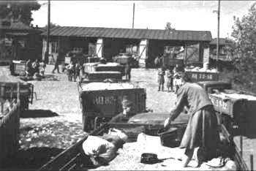
Уборка хлеба в совхозе «Комсомольский»
1954 год

Slide 18
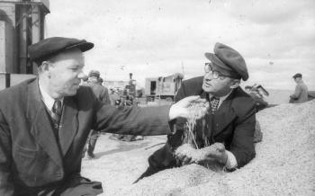
Целина окупила себя за 3 года. Она дала импульс к развитию и росту всех отраслей экономики

Slide 19
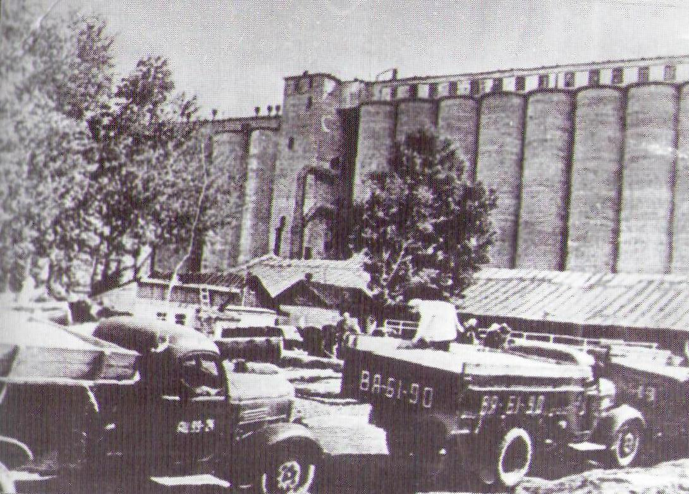
«Принимай, страна родная, наш целинный урожай!» Арбузовский элеватор

Slide 20
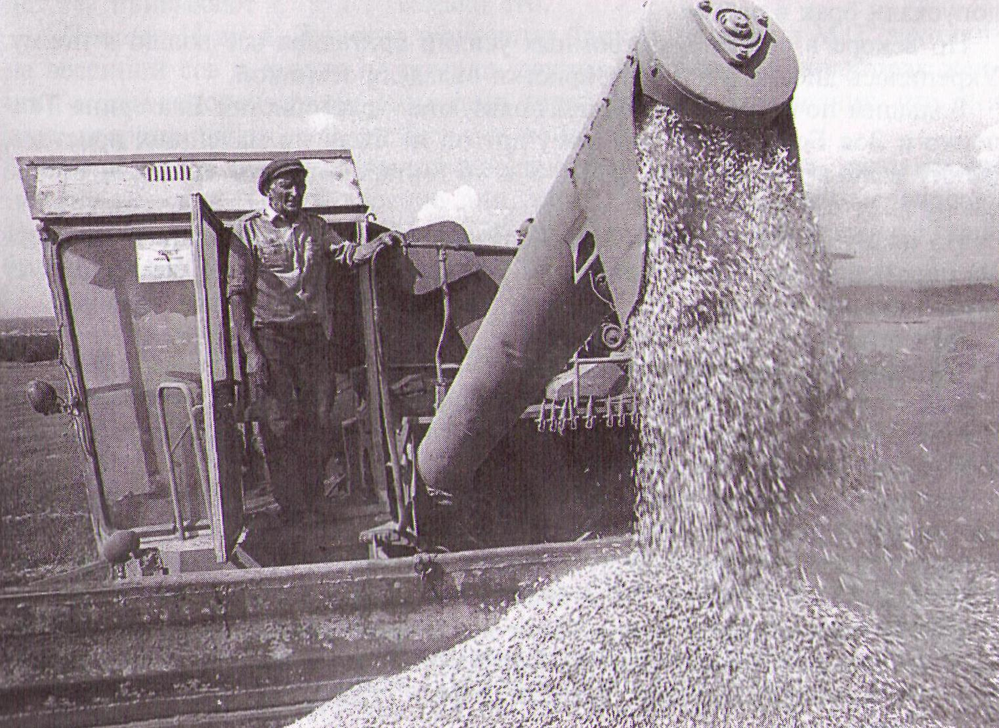
Хлеб целины
Notes:
*

Slide 21
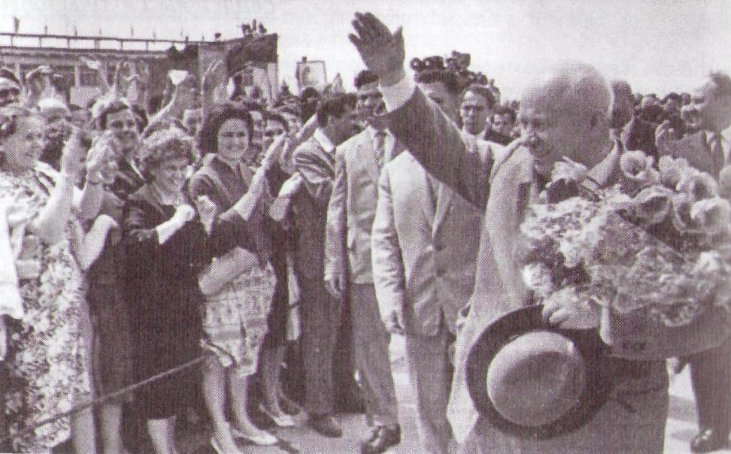
Автор освоения целины - Первый секретарь ЦК КПСС Н. С. Хрущёв на Алтае

Slide 22
«Трудно с чем-нибудь сравнить вес горстки тёплых зёрен из колосьев, выращенных на разбуженной тобой земле. Кажется, что они впитали и часть тебя самого, часть твоей души. А вкус этого хлеба, а его запах!.. Только что вынутый из русской печи, хлеб пахнет и накалённым на солнце полем, и влажной землёй, и твоей усталостью... Я по сей день считаю хлеборобное дело главным на земле».
(Из воспоминаний целинника)

Slide 23
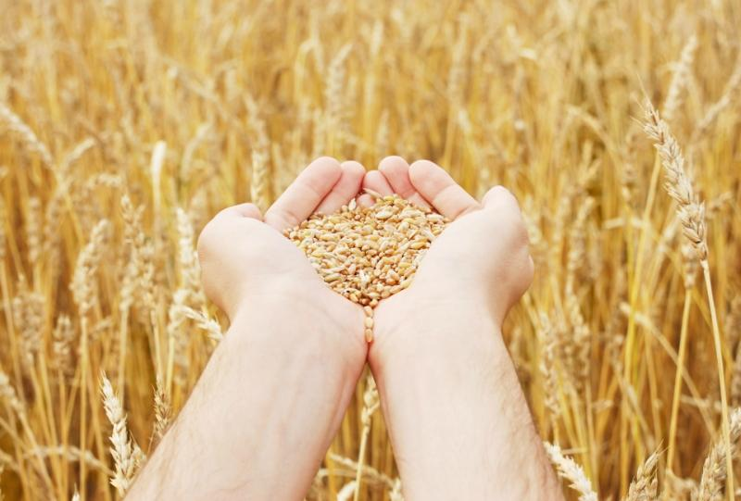
Хвала рукам, что пахнут хлебом!

Slide 24
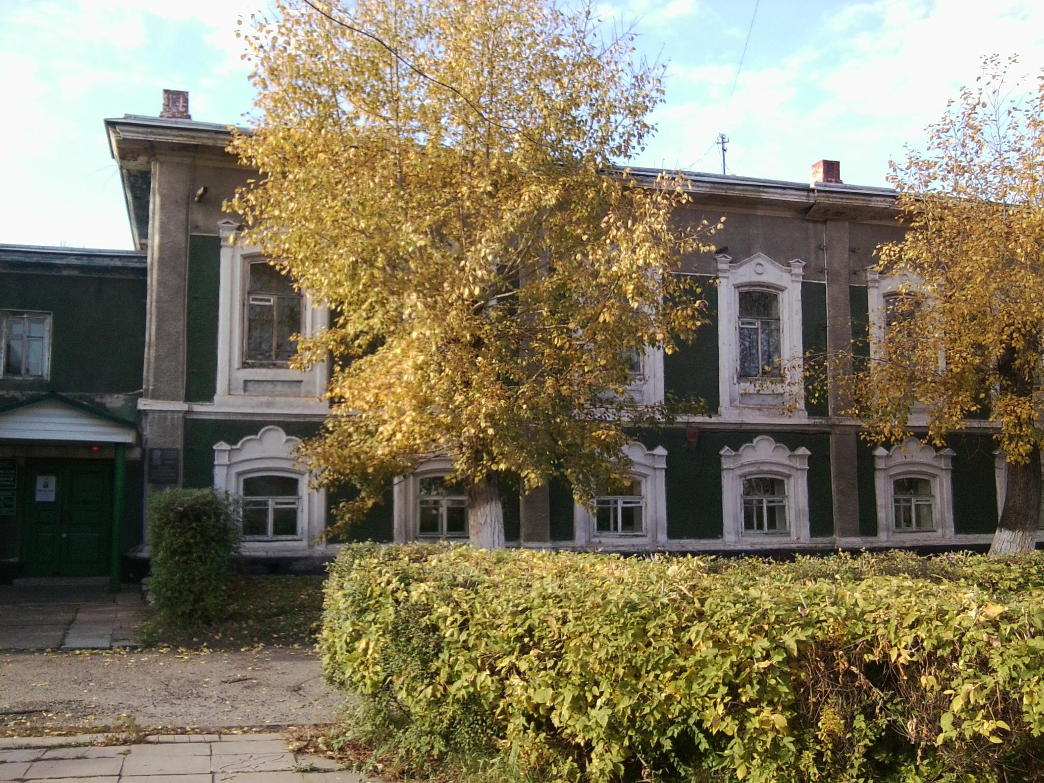
Презентацию подготовила:
Павловская модельная библиотека
им. И. Л. Шумилова

